Slide 1
Mercados regulados clase 2
Semestre I – 2024
Rafael M. Plaza

Slide 2
referencias
Stiglitz, Joseph. La economía del sector público, 3º Ed. Cap. 4 “Los fallos de mercado”. Antoni Bosh, 2000.

Slide 3
Mercados regulados
Repaso de Intro.
Fallas de mercado.
La concentración de mercado.

Slide 4
El mercado naturaleza y finalidad
Naturaleza (instrumental) y características
Finalidad asignativa basada en fuentes de ingreso
Naturaleza:
  Mecanismo asignador de recursos, factores productivos.
Características:
  Voluntario.
  Consensual.
  Pacífico.
  Conciliador de intereses ( individual-individual o individual-social, ¿contrapuestos?).
  Eficiente (maximizador de eficiencia)
  Equitativo (en la medida en que no existe “concentración”; ¿y aún con ella?; y Ud. cuenta con fuentes de ingreso).
Asignar factores productivos.
Responde a ciertas preguntas básicas de la economía, como a:
  ¿qué bienes y servicios producir? (lo que se ofrecerá en el mercado, los patrones de producción, que varían según la necesidad (mantequilla), el país (saunas de Finlandia) y época (rapé en la Colonia), preferencias y gustos (jeans con hoyos, videojuegos como Among Us, Gartic Phone y Bebetronic, etc).
  Pero, particularmente, a la pregunta de: ¿para quién producir (y cuánto)?, lo que depende de los ingresos de los agentes económicos involucrados.
    Esos agentes obtienen sus ingresos al vender los servicios de los FP de su propiedad: renta (tierra), salarios (trabajo), interés (capital) y utilidades (entrepreneurship).
    Fuente de ingresos: venta de los servicios asociados a la propiedad (goce y disposición) de los FP. Es plausible que Ud. obtenga más fuentes de ingreso mientras esté dispuesto a ofrecer, suministrar, bienes y servicios escasos, valiosos o exclusivos (ejemplo: marcas y productos exclusivos; upgrade de cabina por oferta).
  Remuneración de los FP: La T produce renta; el capital, interés; el trabajo, salarios; y las habilidades empresariales, utilidades.

Slide 5

Lo bueno… la eficiencia asignativa
En los bienes y servicios en los que resulta aplicable, el mercado es eficiente en su función (asignativa), porque reduce los problemas de otros mecanismos de asignación (no mercantiles).
Y, en ese mismo ámbito, no hay utilidad total (UT) mayor que con el mercado (máxima utilidad individual y utilidad social).
Como la envidia es el mejor homenaje a la superioridad (Napoleón), la existencia de mercados regulados es el mejor halago al mercado como asignador eficiente de factores productivos, bienes y servicios (porque al regular se reconoce que el mercado, eficiente, no existe donde debería existir).

Slide 6
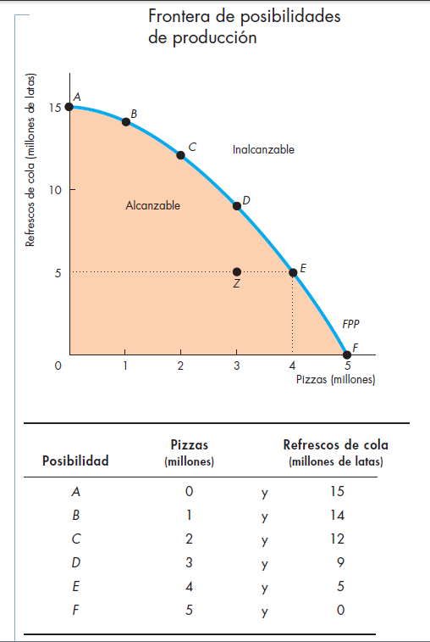
Lo bueno… la eficiencia asignativa
Antecedente: Distinción entre eficiencia de producción (EP) vs eficiencia de asignación (EA) en la frontera de posibilidades de producción.
EP : cualquier punto sobre la FPP (menor costo).
Pero, ¿cuál es el mejor de esos puntos (en términos de cantidades)?.
EA : Vincula (menor) costo con cantidades y permite establecer el mejor punto sobre la FPP (punto de eficiencia de asignación).
Hay EA cuando los bienes y servicios se producen al menor costo posible y en las cantidades que proporcionan el mayor beneficio posible. Ej.: número óptimo de completos y cervezas.
EA se relaciona con la FPP.

Slide 7
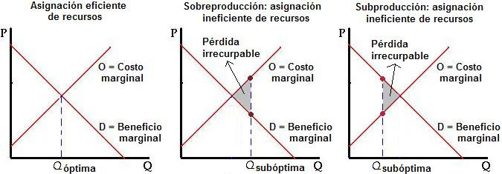
Lo bueno… la eficiencia asignativa

Slide 8
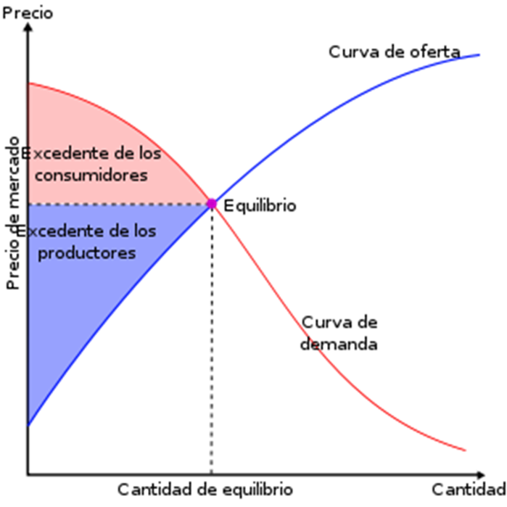
Lo bueno… la eficiencia asignativa
Condiciones de eficiencia del mercado (mercado perfecto) y sus opuestos:
Bien o servicio genérico y con sustitutos (vs bienes exclusivos).
Acceso y salida libre al mercado (vs barreras).
Información completa, veraz y oportuna acerca del bien o servicio y de sus cantidades disponibles (vs opacidad).
Atomismo: múltiples demandantes y oferentes (vs concentración).
Ausencia de poder de mercado (vs PM).
Elasticidad (de oferta o demanda) apropiadas (vs inelasticidades y otras circunstancias que afectan a los factores ya de la oferta o de la demanda).

Slide 9
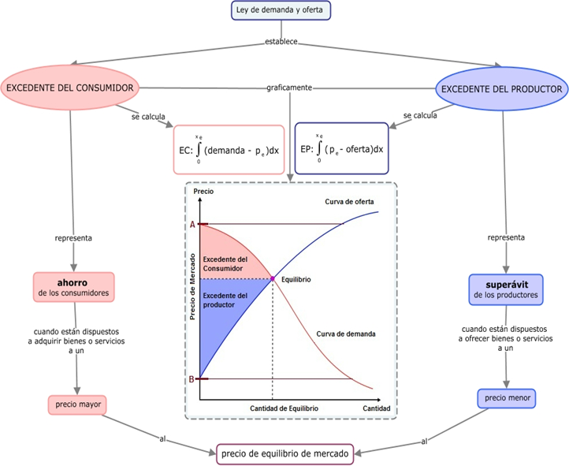
Lo bueno… la eficiencia asignativa
Eficiencia del mercado competitivo.
Función de los excedentes del consumidor y del productor: sirven para medir la eficiencia de un mercado (como asignador de recursos escasos).
Porque la curva de demanda de mercado=curva de UMg social; y
Porque la curva de oferta de mercado=curva de CMg social.
؞ Un mercado competitivo alcanza la eficiencia de asignación en el punto de equilibrio de las curvas de demanda y oferta de mercado. O, cuando UMgSoc = CMgSoc.

Slide 10

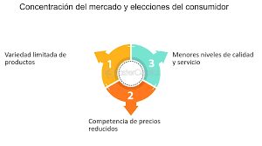
Lo malo, las Fallas…¿del mercado?
Inequidad
Concentración… y poder de mercado

Slide 11
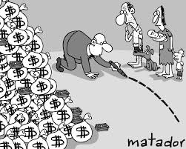
Lo malo… Ingresos y precios determinan lo asequible y la concentración no ayuda
Sin embargo, no todo es perfecto con los mercados… no siempre se alcanzan las condiciones de eficiencia de los mercados.
Hay dos circunstancias criticadas a los mercados que pasan por defectos estructurales, pero que -en verdad- no lo son:
1. Su asignación basada en las fuentes de ingresos (rentas de factores productivos).
  Lo asequible para los individuos está limitado por los ingresos disponibles y los precios. Ej.: Trabajar online para Wall St. desde Samoa.
  Lo asequible para los gobiernos esta limitado por lo que recolecta a través de impuestos (su ingreso) y los precios. Ej.: Royalty minero. Regla estructural: financiar gastos permanentes con ingresos permanentes.
  Aquí lo que se critica es la supuesta inequidad estructural, pero es una deficiencia del mecanismo distributivo de ingresos/rentas.

Slide 12
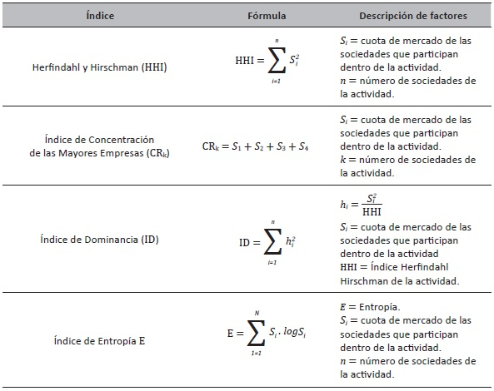
La concentración
2. La concentración.
  Si bien ésta cirncunstancia es efectivamente estructural, no es válida como crítica del mercado (precisamente porque su naturaleza excluye la concentración; de lo que se sigue que la crítica es más bien una crítica a la falta o inexistencia de mercado).
  Técnicamente, es la ausencia de “mercado” (de competencia perfecta).
  Grado al cual la producción se encuentra aglutinada (centralizada, concentrada) en manos de un reducido número de grandes empresas.
  Y que les confiere “poder de mercado”, la capacidad de manipular los precios o las cantidades de un producto o servicio (económico).

Slide 13
“Fallas de mercado” o ámbitos de regulación típicos
Inadecuaciones de cantidades (demandadas u ofrecidas). Dan origen a regulaciones de precios (generan subproducción) y cantidades (generan sobreproducción) . Ambas obstaculizan el ajuste o intersección del precio de equilibrio.
Impuestos (generan subproducción, pues aumentan el precio pagado por los compradores y reducen el precio recibido por los productores) y subsidios (generan sobreproducción, pues disminuyen los precios que pagan los consumidores y aumentan los precios recibidos por los productores).
Monopolio, monopsonio, oligopolio, oligopsonio y otras figuras colusivas (carteles, etc).
Externalidades (costo o beneficio que afecta a un tercero ajeno al productor o consumidor).
Altos costos de transacción.
Bienes públicos y recursos compartidos (e.gr. recursos naturales). Utilidad y paradoja del valor (agua y diamantes).

Slide 14
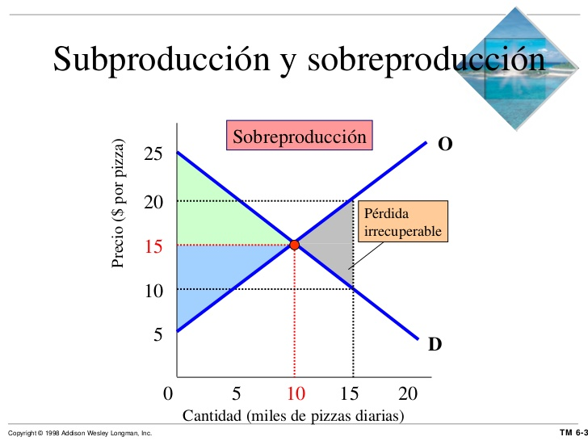
FallaS de mercado
Falla de mercado (FM): Un resultado ineficiente “del mercado”.
Subproducción: Excedente total por debajo de su nivel máximo (pérdida irrecuperable de eficiencia: triángulo amarillo, slide previo, en que la UMg social excede el CMg). Ej.: cuotas de producción.
Sobreproducción: Excedente total nuevamente por debajo de su nivel máximo (pérdida irrecuperable de eficiencia: triángulo gris, en que el CMg social excede a la UMg social). Ej.: subsidios.

Slide 15
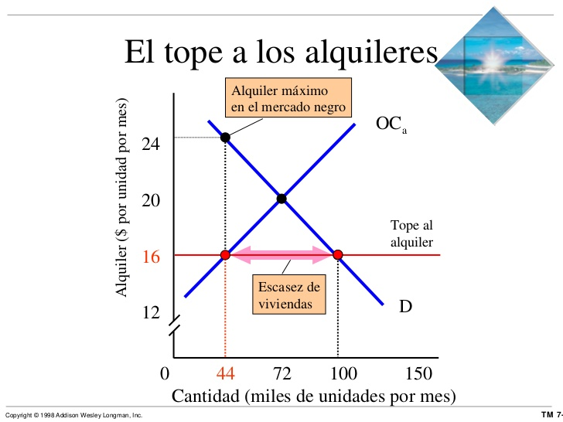
Fallas de mercado, Un ejemplo de mala regulación

